Slide 1
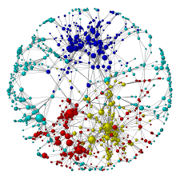
Network
המהפכה האמתית
"משהוא במחשבים"
YouTube: networking tutorial for beginners

Slide 2
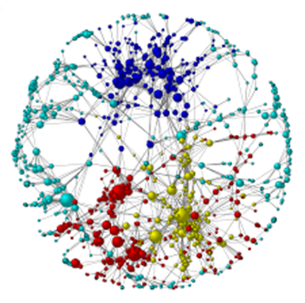
תקשורת נתונים... זה חשוב ??
מערכות מחשוב ארגוניות
אינטרנט
אפליקציות בענן( ובחדר מחשב )
הדואר בענן ( הדואר הארגוני והדואר הפרטי)
גיבויים בענן (וגיבויים מקומיים)
טלפוניה וסלולר( כל יישומי הטלפוניה)
WEBEX
SAFECITY ( מצלמות וציוד אבטחה חכם)
וידאו ( חדרי וידאו \הדרכות)

Slide 3
הכל כרגיל התחיל בתוהו ובוהו
כל יצרן פיתח שיטת תקשורת
IBM –SNA /Token-Ring
HP-100Vg-AnyLAN
Digital-DECNET
Novell-IPX
ועוד ועוד.....
המערכות לא תקשרו וגדל הצורך למערכות מתווכות כדי להעביר נתונים

Slide 4
מונחים בסיסיים וסטנדרטים כל קצה המזלג
NetBui
FDDI
Token-Ring
LAN - Local Area Network
Ethernet (802.3)
CSMA/CD
TCP/IP
Switch
WAN- Wide Area Network
Router
Latency/Delay
SNA
IPX
NetBios
TCP/IP
Ethernet (802.3)

Slide 5
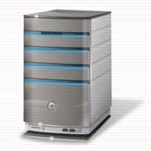
מונחים בסיסיים : LAN
Category-5/Category-6 ??
Layer II switch /Layer III
תחנת עבודה
שרת קבצים
שרת דואר

Slide 6
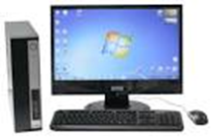
WAN
חיפה
תל אביב
חיבור לבזק הוט
RJ-45 CAT-5 cable
תחנת עבודה
שרת קבצים
שרת דואר

Slide 7
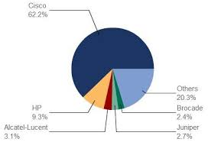
יצרנים מובילים ונתח שוק
שחקנים חדשים ב2016
מה מאיים על השוק ?

Slide 8
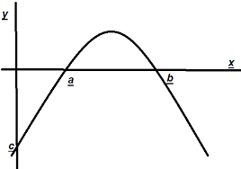
טכנולוגיה וכסף

Slide 9
מגמות ע"פ גרטנר
IOT
Software Defined Network

